Slide 1
Manual Book TPP
Tempat Pendaftaran Pasien

Slide 2
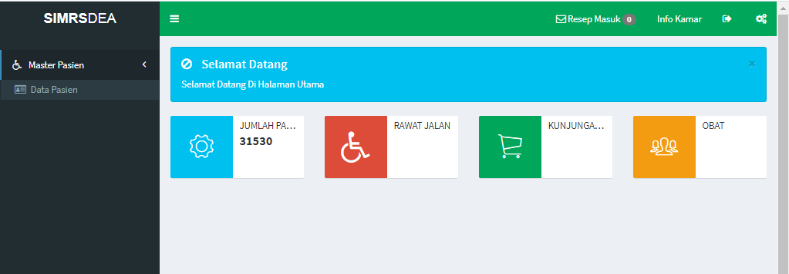
Alur TPP [Data Pasien ]
User melakukan Login menggunakan username: tpp , password : 123456 (contoh saja)
Jika berhasil login akan tampil beranda TPP seperti berikut :
Pada Menu Master Pasien Terdapat sub-menu Data Pasien, yang berisi data pasien secara keseluruhan.
Berikut tampilan data pasien (Gambar slide 2)

Slide 3
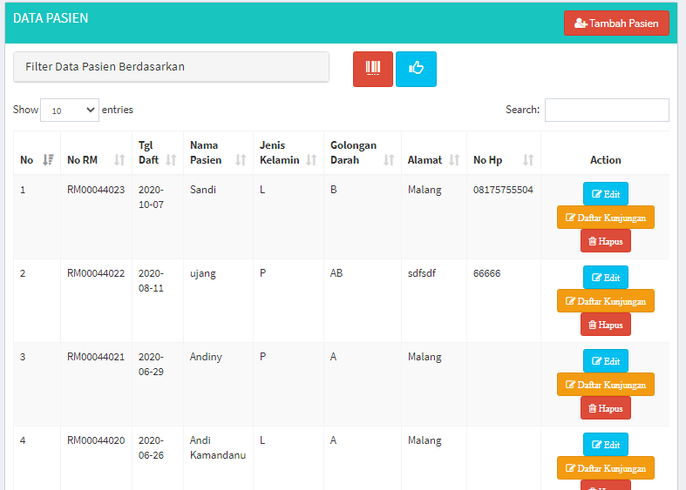
TPP [Data Pasien]
Gambar disamping adalah tabel data pasien, terdapat beberapa tombol antara lain:
Tambah Pasien: untuk menambah data pasien baru
Edit : Untuk melakukan perubahan Data
Hapus : untuk menghapus Data
Data Kunjungan: Untuk melakukan registrasi kunjungan ke poli/layanan tertentu

Slide 4
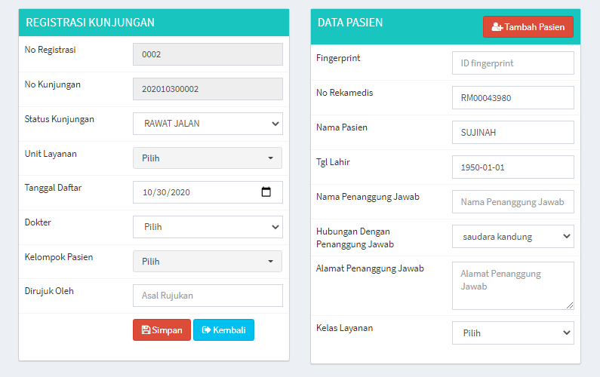
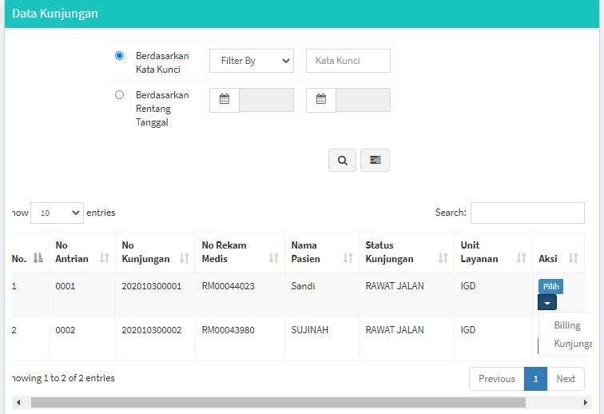
Registrasi Kunjungan
Setelah Memilih data kunjungan pada tabel “Data Pasien”, maka akan tampil form reistrasi kunjungan seperti gambar disamping.
Apabila memilih Unit Layanan tertentu, maka secara otomatis akan tampil nama dokter yang bertugas pada Unit yang dipilih.
Setelah form tersebut dilengkapi dan disimpan, maka pasien tersebut sudah masuk dalam daftar antrian pemeriksaan. Dan datanya akan tersimpan pada “DATA KUNJUNGAN”.

Slide 5
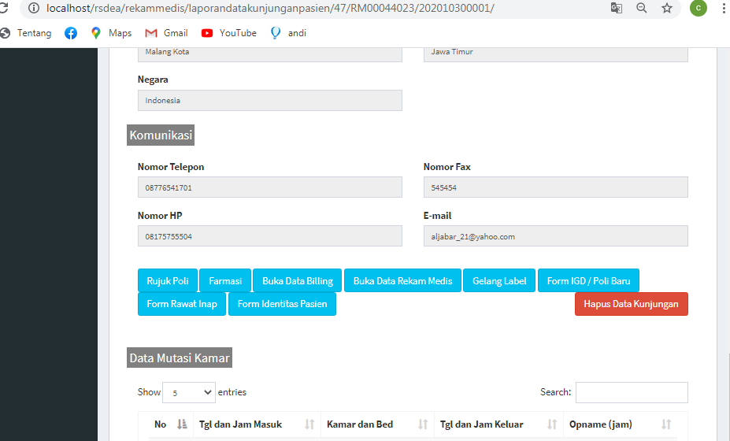
PEMERIKSAAN [bagian I]
Untuk melakukan pemeriksaan Rekam Medis, dengan mengklik KUNJUNGAN pada tabel data kunjungan.
Tombol”nya antara lain :
Rujuk Poli : Untuk merujuk pasien ke poli lain
Farmasi : untuk melihat resep obat pasien
Buka Data Billing : untuk melihat billing
Buka data rekam medis : Form untuk pemeriksaan pasien
Gelang Label : untuk cetak gelang
Form IGD,Form Rawat Inap,Form Identitas pasien
Dan Hapus Kunjungan

Slide 6
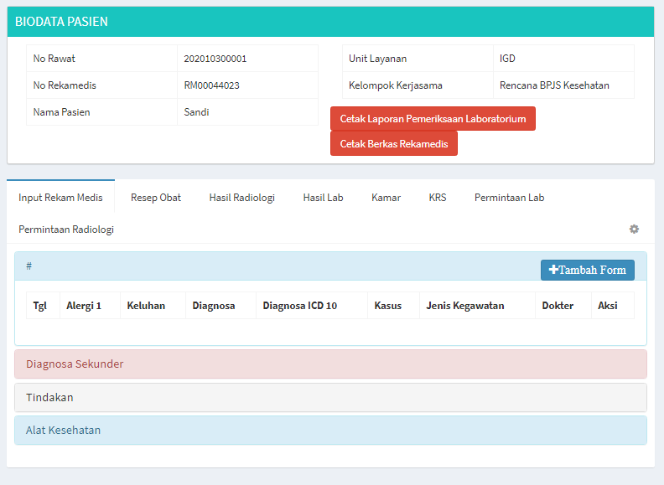
Pemeriksaan [bagian II]
Setelah mengklik tombol Buka Rekam Medis (slide 5) akan tampil gambar disamping.
Untuk efisiensi ruang, fitur-fiturnya dibagi menjadi beberapa TAB anatara lain :
Input Rekam Medis
Resep Obat
Hasil Radiologi
Hasil Lab
Kamar
Permintaan Lab
Permintaan Radiologi
Akan diterangkan secara terperinci pada slide selanjutnya

Slide 7
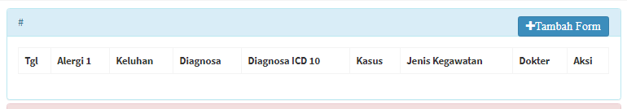
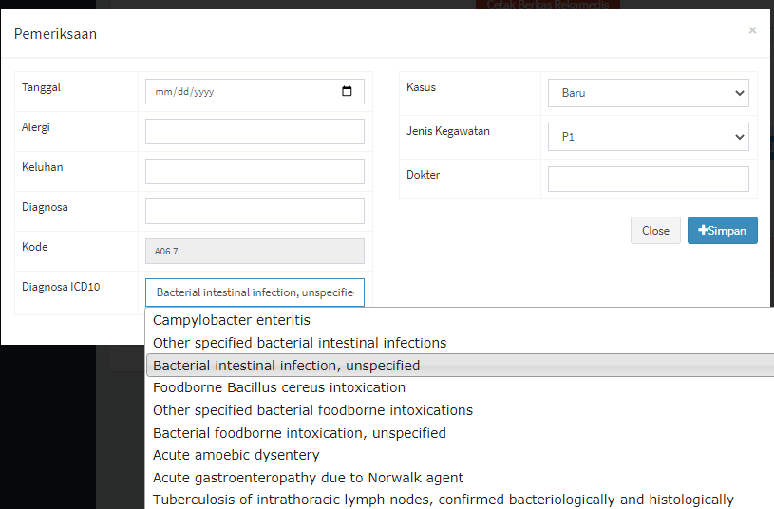
TAB Input Rekam Medis [Pemeriksaan ICD 10]
Input Rekam Medis terdiri dari :
Pemeriksaan ICD 10
Diagnosa Sekunder
Tindakan
Alat Kesehatan
TABLE HASIL PEMERIKSAAN ICD 10
Form Pemeriksaan ICD 10 [setelah klik tombol Tambah Form]

Slide 8
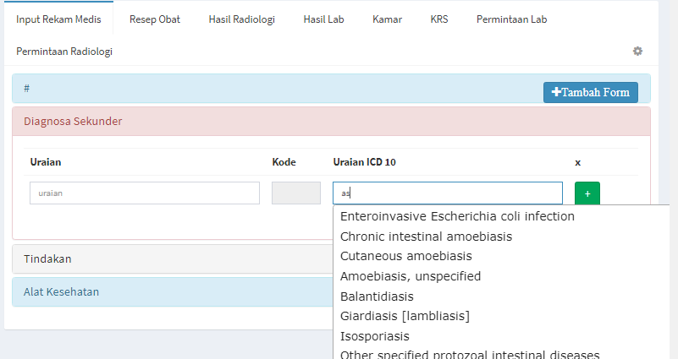
TAB Input Rekam Medis [Diagnosa Sekunder]

Slide 9
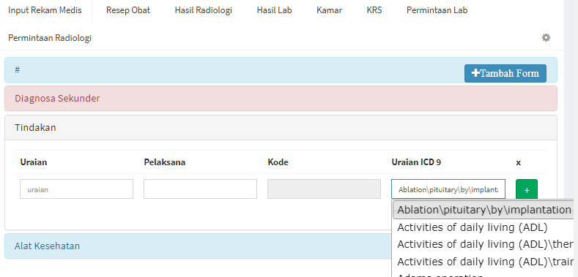
TAB Input Rekam Medis [Tindakan ICD 9]

Slide 10
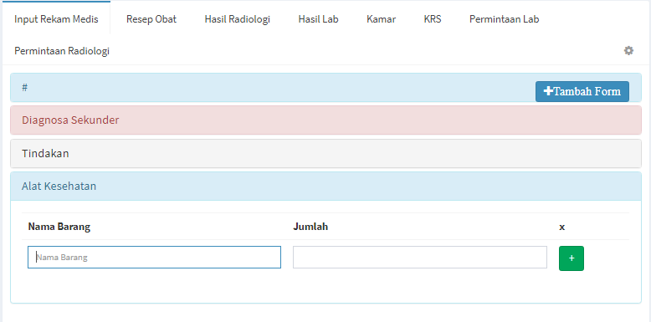
TAB Input Rekam Medis [Alat Kesehatan]

Slide 11
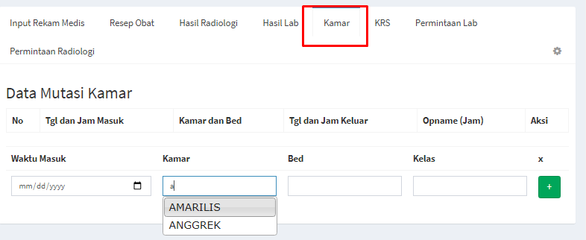
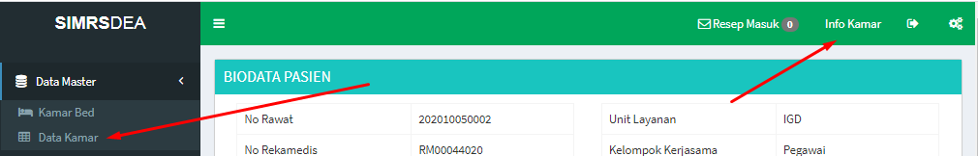
TAB KAMAR (Mutasi Kamar)
Berfungsi untuk reservasi dan atau mutasi kamar pasien,
Adapun menu-menu yang berkaitan dengan kamar antara lain:
Info Kamar dan
Data Kamar
Posisi menunya ditampilkan pada gambar dibawah:

Slide 12
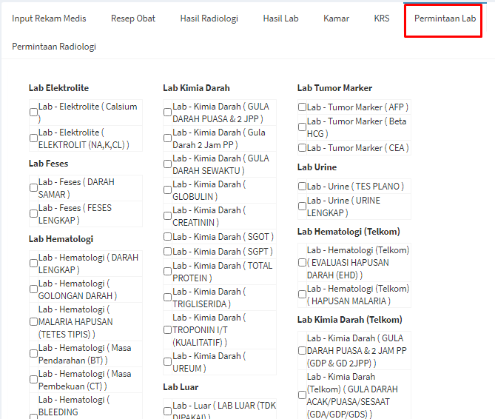
TAB PERMINTAAN LAB
Alur Pemeriksaan Laboratorium :
Dokter Melakukan Permintaan Lab,
Data permintaan Lab akan masuk ke Billing
Setelah pasien membayar di biling,
Form isian hasil Lab akan tampil pada TAB “Hasil Lab”

Slide 13
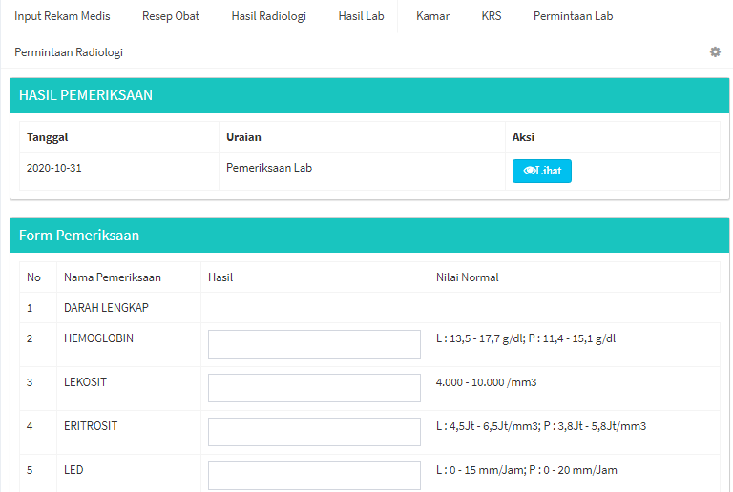
TAB HASIL LAB
Gambar disamping adalah tampilan form isian pemeriksaan Lab setelah pasien melakukan pembayaran.

Slide 14
TAB PERMINTAAN Radiologi
Alur Pemeriksaan Radiologi:
Sama dengan alur permintaan Lab

Slide 15
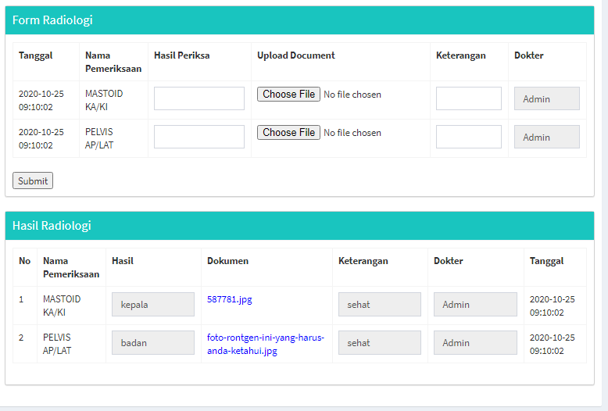
TAB Hasil Radiologi
Alur Pemeriksaan Radiologi:
Sama dengan alur permintaan Lab

Slide 16
TAB RESEP OBAT

Slide 17
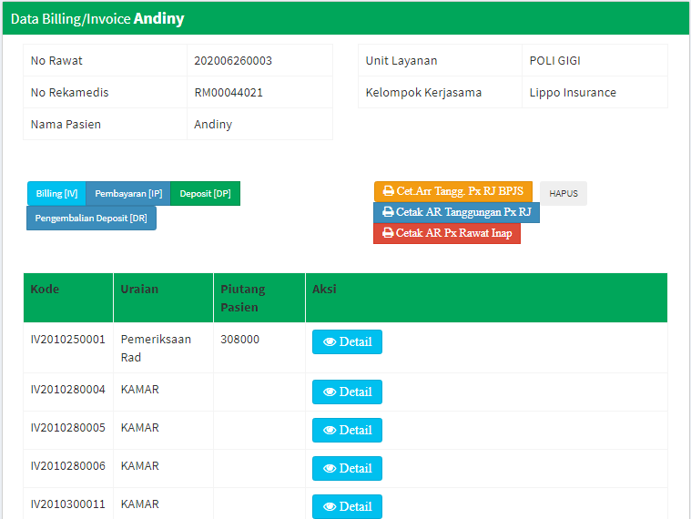
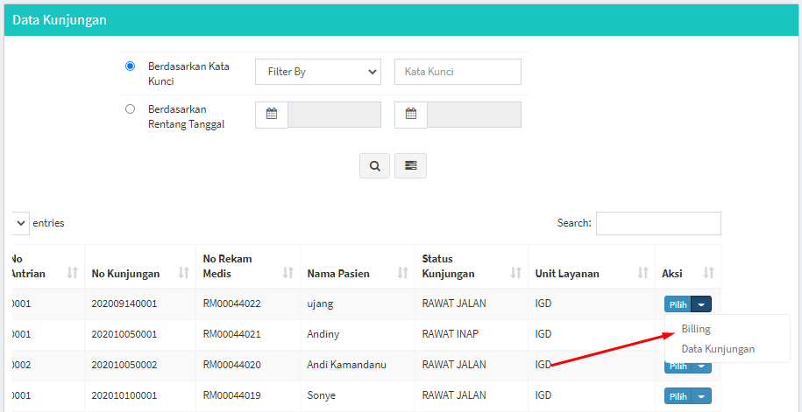
BILLING/KASIR
Menunya terdapat pada tabel data kunjungan,

